Slide 1
数据库系统原理
A Principle to Database System
沈阳化工大学
计算机科学与技术分院
Shenyang University of Chemical Technology .China
Computer Science and Technology School

Slide 2
为什么学数据库系统原理？
信息管理技术是二十一世纪最前沿的技术之一
信息管理技术是计算机科学与技术学科领域的重要技术之一
实现对信息的
  获取、表示、组织、存储、表现等
数据库系统是实现信息管理技术的基础
《数据库系统原理》课程组编制 计算机科学与技术分院
Notes:
以数据建模和数据库系统的核心技术为基础进行讲解

Slide 3
数据库系统原理
课程内容
  数据库系统概述
  关系数据库
  关系数据库标准语言——SQL
  数据库安全性
  数据库完整性
  关系数据库理论
  数据库设计
  关系系统及其查询优化
  数据库恢复技术
  数据库并发技术
《数据库系统原理》课程组编制 计算机科学与技术分院

Slide 4
数据库系统原理
先修课程
  离散数学、数据结构
课程学分与学时
  总 学 分：3 学分
  理论授课学时：40学时
  实验授课学时：8学时
《数据库系统原理》课程组编制 计算机科学与技术分院

Slide 5
数据库系统原理
教材
  《数据库系统概述》萨师宣 王珊 著（第四版）
参考教材
  《数据库系统导论》C.J.Date 著（第七版）
  《Database:Principles,Programming,and Performance》（第二版）
《数据库系统原理》课程组编制 计算机科学与技术分院

Slide 6
数据库系统原理
考核
  考核方式：闭卷理论考试
  辅助考核：实验设计结果、平时出勤、作业完成情况
作业
  作业内容：教材习题
  作业形式：笔答
《数据库系统原理》课程组编制 计算机科学与技术分院

Slide 7
第一章：绪论
§1.1 数据库系统概述
§1.2 数据模型
§1.3 数据库系统结构
§1.4 数据库系统的组成
§1.5 总结
《数据库系统原理》课程组编制 计算机科学与技术分院
Notes:
这一章概念比较多，大家可能有点应接不暇或者是是而非，但不要紧，你可以带着这些概念继续学习后续章节，当你返回来再看这些概念时就会清楚了，

Slide 8
数据库的地位
数据库技术产生于六十年代末，是数据管理的最新技术，是计算机科学的重要分支。
数据库技术是信息系统的核心和基础，它的出现极大地促进了计算机应用向各行各业的渗透。
数据库的建设规模、数据库信息量的大小和使用频度已成为衡量一个国家信息化程度的重要标志。

Slide 9
数据库领域的图灵奖
共有四位,分别是:
1973年,查理士·巴赫曼(Charles W. Bachman),数据库技术，网状数据库之父。
1981年,埃德加·科德(Edgar F. Codd),数据库系统，关系数据库之父。
1998年,詹姆斯·尼古拉·格雷(James Gray),数据库技术与事务处理专家。
《数据库系统原理》课程组编制 计算机科学与技术分院

Slide 10
§1.1 数据库系统概述
§1.1.1 基本概念
§1.1.2 数据管理技术产生与发展
§1.1.3 数据库系统特点
《数据库系统原理》课程组编制 计算机科学与技术分院

Slide 11
§1.1.1 基本概念
数据（Data）
数据库（Database）
数据库管理系统（DBMS）
数据库系统（DBS）
数据库管理员（DBA）
《数据库系统原理》课程组编制 计算机科学与技术分院

Slide 12
§1.1.1 基本概念
数据（Data）
数据库（Database）
数据库管理系统（DBMS）
数据库管理员（DBA）
数据库系统（DBS）
《数据库系统原理》课程组编制 计算机科学与技术分院

Slide 13
§1.1.1 基本概念
数据（Data）
  是数据库中存储的基本对象
  定义
    描述事物的符号
      例如 {20} 、{男}
    描述事物的符号记录（集合）
      例如 {李明，男，20，江苏，计算机，2004}
  种类
    数字（数值类型）——狭义
    数字、文本、图形、图象、声音、视频等——广义
《数据库系统原理》课程组编制 计算机科学与技术分院

Slide 14
§1.1.1 基本概念
数据（Data）
  数据的解释（对应的信息）
      “20”表示什么信息呢？
      可以表示年龄、温度、工作时间等等
    数据解释方法——语义
      语义是对数据含义的说明
      任何数据都需要有一个语义来对应，从而得到数据表示的信息
    对应“20”这个数据的语义是“年龄”
    20表示的信息就是一个人的年龄是20岁
《数据库系统原理》课程组编制 计算机科学与技术分院

Slide 15
§1.1.1 基本概念
数据（Data）
  数据的解释
    数据
      {李明，男，20，江苏，计算机，2004}
    语义
      {学生姓名，性别，年龄，籍贯，专业，入学时间}
    表示的信息
      李明，男，20岁，2004年从江苏考入计算机专业学习
    另一个语义
      {姓名，性别，年龄，籍贯，所学专业，工作开始时间}
    表示的信息
      李明，男，20岁，籍贯江苏，所学专业为计算机专业，2004年参加工作
《数据库系统原理》课程组编制 计算机科学与技术分院

Slide 16
§1.1.1 基本概念
数据（Data）
  数据与语义不可分
  同一个数据对应不同的语义代表不同的信息
《数据库系统原理》课程组编制 计算机科学与技术分院

Slide 17
§1.1.1 基本概念
数据（Data）
数据库（Database）
数据库管理系统（DBMS）
数据库管理员（DBA）
数据库系统（DBS）
《数据库系统原理》课程组编制 计算机科学与技术分院

Slide 18
§1.1.1 基本概念
数据库（Database，简称DB）
  定义
    数据库是长期储存计算机内、有组织的、可共享的大量数据集合
  特点说明
    永久存储在计算机内
    有组织的
      数据按照一定的模型结构组织在一起，形成记录
      各个记录按照一定的模型结构组织在一起
      较小的冗余度
      数据的独立性高
      方便扩展
    可共享的
《数据库系统原理》课程组编制 计算机科学与技术分院
Notes:
Data model

Slide 19
§1.1.1 基本概念
数据（Data）
数据库（Database）
数据库管理系统（DBMS）
数据库管理员（DBA）
数据库系统（DBS）
《数据库系统原理》课程组编制 计算机科学与技术分院

Slide 20
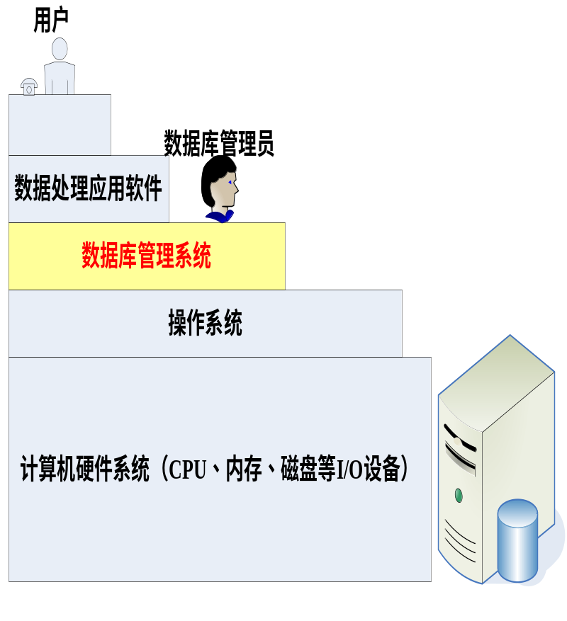
§1.1.1 基本概念
数据库管理系统DBMS
（Database Management System）
  定义
    是位于用户和计算机操作系统之间的一层数据管理软件
    实现数据库内容的高效组织与高效存取
    能有效的建立、管理大量数据的强大工具软件、并能安全的长期保存这些数据
《数据库系统原理》课程组编制 计算机科学与技术分院
Notes:
用于科学的组织和存储数据，高效的获取和维护数据。

Slide 21
§1.1.1 基本概念
数据库管理系统DBMS
  功能
    数据定义功能
    数据组织、存储和管理
    数据操纵功能
    数据库的事务管理与运行管理
    数据库的建立和维护功能
    其他功能
《数据库系统原理》课程组编制 计算机科学与技术分院

Slide 22
DBMS功能（续）
数据定义功能
  实现数据库中数据对象的模型结构定义
  通过数据定义语言DDL实现
    DDL——Data Definition Language
《数据库系统原理》课程组编制 计算机科学与技术分院

Slide 23
DBMS功能（续）
数据组织、存储和管理
  按照定义的数据模型结构，分类组织数据
  确定在计算机内部数据文件的存储结构
    有效利用计算机的存储空间
  确定数据之间的联系方式
  确定数据的存取方法
    索引查找、Hash查找、顺序查找等
《数据库系统原理》课程组编制 计算机科学与技术分院

Slide 24
DBMS功能（续）
数据操纵功能
  实现对数据库中的数据进行各种操作
    查询、增加、删除、修改、插入等
  通过数据操纵语言DML实现
    DML——Data Manipulation Language
《数据库系统原理》课程组编制 计算机科学与技术分院

Slide 25
DBMS功能（续）
数据库的事务管理与运行管理
  实现数据的安全性、完整性、并发性、可恢复性
    数据访问的安全性
    数据处理过程中的完整性
    多用户访问的并发性
    出现故障后的可恢复性
《数据库系统原理》课程组编制 计算机科学与技术分院

Slide 26
DBMS功能（续）
数据库的建立和维护功能
  实现
    数据库的初始数据输入
    数据之间在数据库内部的转换
    数据库内部数据之间的转储
    数据库信息的恢复
    数据库中数据的重新组织
    性能监视
    性能分析
《数据库系统原理》课程组编制 计算机科学与技术分院

Slide 27
DBMS功能（续）
其他功能
  与其它软件的通信
  两个DBMS之间数据的交换
  DBMS和文件系统之间的数据交换
  不同类型（异构）数据库之间的数据交换
  异构数据库之间的互相访问和互相操作
《数据库系统原理》课程组编制 计算机科学与技术分院

Slide 28
§1.1.1 基本概念
数据（Data）
数据库（Database）
数据库管理系统（DBMS）
数据库系统（DBS）
数据库管理员（DBA）
《数据库系统原理》课程组编制 计算机科学与技术分院

Slide 29
§1.1.1 基本概念
数据（Data）
数据库（Database）
数据库管理系统（DBMS）
数据库管理员（DBA）
数据库系统（DBS）
《数据库系统原理》课程组编制 计算机科学与技术分院

Slide 30
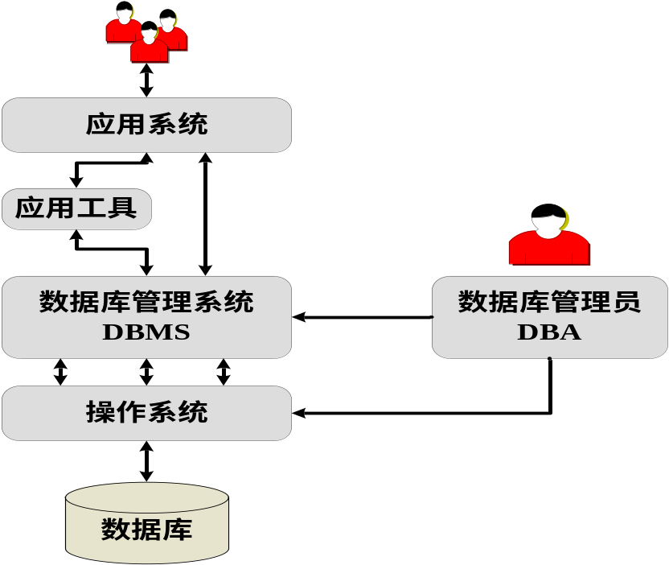
§1.1.1 基本概念
数据库系统DBS（Database System）
  指在计算机系统中引入数据库后的系统
  组成
《数据库系统原理》课程组编制 计算机科学与技术分院

Slide 31
§1.1.1 基本概念
数据库管理员DBA
  （Database Administrator）
  利用DBMS实现数据库的建立、使用和维护工作
  是企业信息管理部门的主管
  是企业信息建设的主要负责人
  管理整个系统的正常运行
  整个数据库系统中非常重要的角色
《数据库系统原理》课程组编制 计算机科学与技术分院

Slide 32
§1.1 数据库系统概述
§1.1.1 基本概念
§1.1.2 数据管理技术产生与发展
§1.1.3 数据库系统特点
《数据库系统原理》课程组编制 计算机科学与技术分院

Slide 33
§1.1.2 数据管理技术产生与发展
数据管理
  对数据进行分类、组织、编码、存储、检索和维护
数据处理
  对数据进行收集、加工和传播等的活动
数据管理是数据处理的中心问题
《数据库系统原理》课程组编制 计算机科学与技术分院

Slide 34
§1.1.2 数据管理技术产生与发展
数据管理技术的发展
  人工管理阶段（20世纪50年代）
  文件系统阶段（20世纪50年代——60年代）
  数据库系统阶段（20世纪60年代——至今）
数据管理技术发展动力
  应用的需求
  计算机硬件技术的发展
  计算机软件技术的发展
《数据库系统原理》课程组编制 计算机科学与技术分院

Slide 35
§1.1.2 数据管理技术产生与发展
数据管理技术的发展
  人工管理阶段
  文件系统阶段
  数据库系统阶段
《数据库系统原理》课程组编制 计算机科学与技术分院

Slide 36
人工管理阶段
时间
  20世纪50年代中期之前
背景
  计算机应用：科学计算
  硬件水平：没有磁盘存储介质
  软件水平：没有操作系统和数据管理的专门软件
  数据处理方式：手工批量处理
《数据库系统原理》课程组编制 计算机科学与技术分院

Slide 37
人工管理阶段（续）
特点之一：数据不保存
  主要用于科学计算
  不需要保存数据
  需要时输入
《数据库系统原理》课程组编制 计算机科学与技术分院

Slide 38
人工管理阶段（续）
特点之二：应用程序管理数据
  应用程序自己设计、定义和管理所需数据
  在应用程序中
    设计数据在程序中的结构
    设计数据在外部存储介质上的存储结构
    设计数据如何从外部存储介质上存取
    设计数据如何输入
    程序员的负担非常重
《数据库系统原理》课程组编制 计算机科学与技术分院

Slide 39
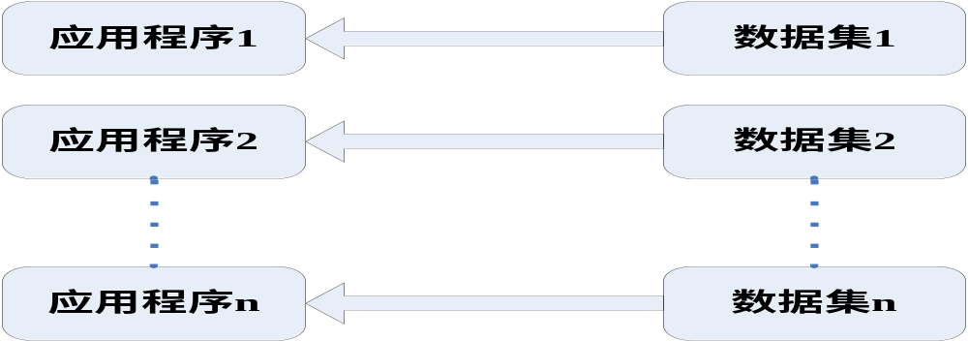
人工管理阶段（续）
特点之二：应用程序管理数据
  应用程序与数据的关系图
《数据库系统原理》课程组编制 计算机科学与技术分院

Slide 40
人工管理阶段（续）
特点之三：数据不共享
  一组数据集合只对应一个应用程序
  如果不同程序需要相同数据集合
    各自定义各自的数据集合
  数据在系统中存在大量的冗余
《数据库系统原理》课程组编制 计算机科学与技术分院

Slide 41
人工管理阶段（续）
特点之四：数据不具备独立性
  数据结构的变化，程序就要相应变化
  程序内部变化，数据需要重新定义
《数据库系统原理》课程组编制 计算机科学与技术分院

Slide 42
§1.1.2 数据管理技术产生与发展
数据管理技术的发展
  人工管理阶段
  文件系统阶段
  数据库系统阶段
《数据库系统原理》课程组编制 计算机科学与技术分院

Slide 43
文件系统阶段
时间
  20世纪50年代后期——60年代中期
背景
  计算机应用：广泛数据处理
  硬件水平：拥有磁盘等直接存储介质
  软件水平：具有操作系统，包含文件系统
  数据处理方式：自动批处理与联机处理
《数据库系统原理》课程组编制 计算机科学与技术分院

Slide 44
文件系统阶段（续）
特点之一：数据可以长期保存
  数据可以长久存储在磁盘上
  数据可以反复查询、修改、插入和删除等操作
《数据库系统原理》课程组编制 计算机科学与技术分院

Slide 45
文件系统阶段（续）
特点之二：由文件系统管理数据
  按照文件系统的格式组织数据
  数据组织成相互独立的数据文件
  实现“按文件名访问，按记录存取”
《数据库系统原理》课程组编制 计算机科学与技术分院

Slide 46
文件系统阶段（续）
特点之三：数据共享性差，冗余度大
  一个数据文件对应一个应用程序
  不同应用程序使用相同数据必须在各自对应的数据文件中包含相同的数据
  在系统中出现大量冗余的数据
  相同数据的重复存储，修改过程中可能会出现不一致性
《数据库系统原理》课程组编制 计算机科学与技术分院

Slide 47
文件系统阶段（续）
特点之四：数据独立性差
  文件与应用的一一对应
  文件内部结构的改变，应用也需改变
  应用程序的改变，数据文件也需改变
《数据库系统原理》课程组编制 计算机科学与技术分院

Slide 48
文件系统阶段（续）
特点之五：文件中的数据集合是杂乱的
  数据文件中的数据是集合在一起
  数据记录和数据记录之间无结构
  数据记录之间没有关联关系
  无法体现现实中信息之间的关系
《数据库系统原理》课程组编制 计算机科学与技术分院

Slide 49
§1.1.2 数据管理技术产生与发展
数据管理技术的发展
  人工管理阶段
  文件系统阶段
  数据库系统阶段
《数据库系统原理》课程组编制 计算机科学与技术分院

Slide 50
数据库系统阶段
时间
  20世纪60年代后期
背景
  计算机应用：应用广泛
  硬件水平：硬件价格下降，大容量存储设备出现
  软件水平：软件数量增加，编写成本增加
  处理方式：联机实时处理，分布处理
《数据库系统原理》课程组编制 计算机科学与技术分院
Notes:
用600万个零件，世界各地，管理零件生产情况，操作系统的文件系统，60%文件内容冗余，成为阿波罗项目的绊脚石。后来许多计算机专家学者研究解决问题
美国阿波罗登月
直接推动力：应用需求

Slide 51
§1.1 数据库系统概述
§1.1.1 基本概念
§1.1.2 数据管理技术产生与发展
§1.1.3 数据库系统特点
《数据库系统原理》课程组编制 计算机科学与技术分院

Slide 52
§1.1.3 数据库系统特点
数据结构化
数据的共享性高、冗余度低、易扩充
数据独立性高
数据由DBMS统一管理和控制
《数据库系统原理》课程组编制 计算机科学与技术分院
Notes:
整体数据的结构化是数据库系统的主要特征
数据的结构有数据模型描述，无需程序定义和解释
数据可以变长
最小存取单位是数据项

Slide 53
数据结构化
整体数据的结构化是数据库系统的主要特征
数据的结构由数据模型描述，无需程序定义和解释
数据可以变长
最小存取单位是数据项
《数据库系统原理》课程组编制 计算机科学与技术分院

Slide 54
§1.1.3 数据库系统特点
数据结构化
数据的共享性高、冗余度低、易扩充
数据独立性高
数据由DBMS统一管理和控制
《数据库系统原理》课程组编制 计算机科学与技术分院

Slide 55
数据共享性高、冗余度低、易扩充
数据库是面向系统，而不是特定应用
  比如学校管理系统
在一个系统中，数据可以尽量避免重复存储
数据库的结构化，方便扩充数据
《数据库系统原理》课程组编制 计算机科学与技术分院

Slide 56
§1.1.3 数据库系统特点
数据结构化
数据的共享性高、冗余度低、易扩充
数据独立性高
数据由DBMS统一管理和控制
《数据库系统原理》课程组编制 计算机科学与技术分院
Notes:
高度的物理独立性和一定的逻辑独立性

Slide 57
数据独立性高
独立性是主要特征之一
主要指数据对程序和用户的独立性
包括：物理独立性和逻辑独立性
  物理独立性
    是指用户的应用程序与数据库中数据的物理存储是相互独立的
  逻辑独立性
    是指用户的应用程序与数据库的逻辑结构是相互独立的。
《数据库系统原理》课程组编制 计算机科学与技术分院

Slide 58
§1.1.3 数据库系统特点
数据结构化
数据的共享性高、冗余度低、易扩充
数据独立性高
数据由DBMS统一管理和控制
《数据库系统原理》课程组编制 计算机科学与技术分院

Slide 59
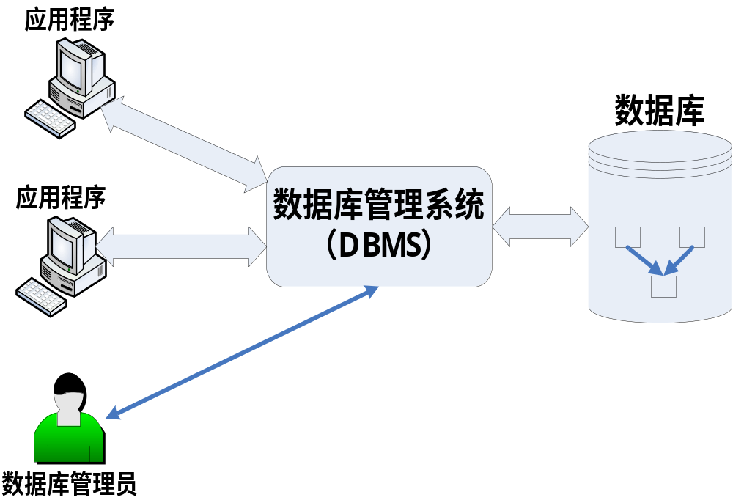
数据由DBMS统一管理和控制
《数据库系统原理》课程组编制 计算机科学与技术分院

Slide 60
§1.2 数据模型
§1.2.0 为什么提出数据模型
§1.2.1 两类数据的模型
§1.2.2 数据模型的组成要素
§1.2.3 概念模型
§1.2.4 最常用的数据模型
《数据库系统原理》课程组编制 计算机科学与技术分院
Notes:
玩具，汽车，火车，飞机，建筑沙盘都是模型

Slide 61
§1.2.0 为什么提出数据模型
数据库技术是当今计算机领域发展最快的技术之一
数据库技术的发展是依靠数据模型的发展
《数据库系统原理》课程组编制 计算机科学与技术分院

Slide 62
§1.2.0 为什么提出数据模型
模型
  是对现实世界中某个对象特征的抽象和模拟
  例如地图、飞机模型等
数据模型
  是对现实世界中数据特征的抽象和表示
  抽象出数据内部的含义，表示出来
  抽象出数据之间的联系，表示出来
《数据库系统原理》课程组编制 计算机科学与技术分院

Slide 63
§1.2.0 为什么提出数据模型
计算机系统不能直接处理现实事物
将现实事物转变成计算机能处理的数据
转变的过程就是建立数据模型
《数据库系统原理》课程组编制 计算机科学与技术分院

Slide 64
§1.2.0 为什么提出数据模型
通常转变的过程经历两个阶段
第一个阶段建立面向用户的数据的模型
第二个阶段建立面向计算机系统的数据的模型
建立两个阶段模型的关联关系
《数据库系统原理》课程组编制 计算机科学与技术分院

Slide 65
§1.2 数据模型
§1.2.0 为什么提出数据模型
§1.2.1 两类数据的模型
§1.2.2 数据模型的组成要素
§1.2.3 概念模型
§1.2.4 最常用的数据模型
《数据库系统原理》课程组编制 计算机科学与技术分院

Slide 66
§1.2.1 两类数据的模型
第一类数据的模型
  概念模型（信息模型）
  从用户的角度对信息和数据建立模型
第二类数据的模型
  逻辑模型和物理模型
  从计算机系统的角度对数据建立模型
以上两类都称为数据模型
《数据库系统原理》课程组编制 计算机科学与技术分院

Slide 67
§1.2.1 两类数据的模型
对信息的处理过程
  第一：将现实世界抽象为概念模型
    由数据库设计人员完成
    不依赖于任何具体的数据库系统
  第二：将概念模型转变成逻辑模型
    由数据库设计人员完成
    或借助辅助设计工具完成
    依赖具体的数据库系统
  第三：将逻辑模型转变成物理模型
    由DBMS完成
    依赖具体的DBMS
《数据库系统原理》课程组编制 计算机科学与技术分院

Slide 68
§1.2 数据模型
§1.2.0 为什么提出数据模型
§1.2.1 两类数据的模型
§1.2.2 数据模型的组成要素
§1.2.3 概念模型
§1.2.4 最常用的数据模型
《数据库系统原理》课程组编制 计算机科学与技术分院

Slide 69
§1.2.2 数据模型的组成要素
三个主要要素
  数据结构
  数据操作
  数据完整性
用于描述系统的三个特性
  静态特性
  动态特性
  完整性约束条件
《数据库系统原理》课程组编制 计算机科学与技术分院

Slide 70
§1.2.2 数据模型的组成要素
数据结构
  描述数据库的组成对象和对象之间关系
  对对象的描述
    主要包括：对象名称、类型、内容、性质等
  对对象之间关系的描述
    例如层次关系、网状关系等
《数据库系统原理》课程组编制 计算机科学与技术分院

Slide 71
§1.2.2 数据模型的组成要素
数据操作
  描述对各种对象的实例允许的操作集合和操作规则
  包括查询和更新两大操作
《数据库系统原理》课程组编制 计算机科学与技术分院

Slide 72
§1.2.2 数据模型的组成要素
数据的完整性约束条件
  描述一组完整性的规则的集合
  完整性规则是给定的数据模型中的数据所具有的制约和依存的规则
  用于保证数据操作过程中的正确、有效和相容
  例如某个学生的年龄，有效的取值范围由完整性约束条件来限定
《数据库系统原理》课程组编制 计算机科学与技术分院

Slide 73
§1.2 数据模型
§1.2.0 为什么提出数据模型
§1.2.1 两类数据的模型
§1.2.2 数据模型的组成要素
§1.2.3 概念模型
§1.2.4 最常用的数据模型
《数据库系统原理》课程组编制 计算机科学与技术分院

Slide 74
§1.2.3 概念模型
概念模型是数据模型中的一种
概念模型是对信息世界的建模
因此
  数据模型三要素的表达要清晰
  数据库设计人员要能看明白
  用户要能看明白
《数据库系统原理》课程组编制 计算机科学与技术分院

Slide 75
一个实例
用E-R图表示某个工厂物资管理的概念模型
实体
  仓库： 仓库号、面积、电话号码
  零件 ：零件号、名称、规格、单价、描述
  供应商：供应商号、姓名、地址、电话号码、帐号
  项目：项目号、预算、开工日期
  职工：职工号、姓名、年龄、职称
《数据库系统原理》课程组编制 计算机科学与技术分院

Slide 76
一个实例
实体之间的联系如下：
(1)一个仓库可以存放多种零件，一种零件可以存放在多个仓库中。仓库和零件具有多对多的联系。用库存量来表示某种零件在某个仓库中的数量。
(2)一个仓库有多个职工当仓库保管员，一个职工只能在一个仓库工作，仓库和职工之间是一对多的联系。职工实体型中具有一对多的联系
(3)职工之间具有领导-被领导关系。即仓库主任领导若干保管员。
(4)供应商、项目和零件三者之间具有多对多的联系
《数据库系统原理》课程组编制 计算机科学与技术分院

Slide 77

一个实例
《数据库系统原理》课程组编制 计算机科学与技术分院

Slide 78
§1.2.3 概念模型
基本概念
  1 实体（Entity）
  2 属性（Attribute）
  3 码（Key）
  4 域（Domain）
  5 实体型（Entity Type）
  6 实体集（Entity Set）
  7 联系（Relationship）
《数据库系统原理》课程组编制 计算机科学与技术分院

Slide 79
§1.2.3 概念模型
实体（Entity）
  客观存在并可相互区别的事物称为实体
  任何独立的事物都可以称为实体
  一些抽象的概念也可以称为实体
  一些对象之间的联系也可以称为实体
《数据库系统原理》课程组编制 计算机科学与技术分院

Slide 80
§1.2.3 概念模型
属性（Attribute）
  在实体中所具有的某一特性称为属性
  一个实体可以由多个属性来描述
码（Key）
  唯一标识实体的属性集称为码
域（Domain）
  属性的取值范围称为这个属性的域
《数据库系统原理》课程组编制 计算机科学与技术分院

Slide 81
§1.2.3 概念模型
实体型（Entity Type）
  具有相同属性的实体称为同类实体
  用实体名和属性集共同表示同类实体，称为实体型
  例如如下写法称为一个实体型
    学生（学号、姓名、性别、年龄、所在专业、入学时间）
实体集（Entity Set）
  同类实体的集合称为实体集
《数据库系统原理》课程组编制 计算机科学与技术分院

Slide 82
§1.2.3 概念模型
实体、实体型和实体集之间的区别
  实体是个体，独立存在的
  实体型是抽象出来的、对同类实体的整体描述，是一个概念上的定义
  实体集是多个实体的集合
《数据库系统原理》课程组编制 计算机科学与技术分院

Slide 83
§1.2.3 概念模型
联系（Relationship）
  为了反映信息世界中信息之间的联系
  包括两类联系
    实体（型）内部的属性之间联系
    不同实体（型）之间的联系
《数据库系统原理》课程组编制 计算机科学与技术分院

Slide 84
§1.2.3 概念模型
两个实体（型）之间的联系
  三种类型的关系
    一对一联系（1 ：1）
    一对多联系（1 ：n）
    多对多联系（m ：n）
实体型内部之间的联系
  也可以有以上3种类型的联系
多个实体型之间的联系
  也可以有以上3种联系
《数据库系统原理》课程组编制 计算机科学与技术分院

Slide 85
§1.2.3 概念模型
一对一联系（1 ：1）
  如果实体集A中的每一个实体，在实体集B中最多有一个实体与之联系；
  反之亦然。
  则两个实体集的联系是一对一联系
  例如：
    班长和班级两个实体集
《数据库系统原理》课程组编制 计算机科学与技术分院

Slide 86
§1.2.3 概念模型
一对多联系（1 ：n）
  如果实体集A中的每个实体，在实体集B中有n个实体与之联系
  并且，实体集B中的每个实体，在实体集A中最多有一个实体与之联系
  则两个实体集之间的关系是一对多的联系
  例如：
    班级和学生两个实体集
《数据库系统原理》课程组编制 计算机科学与技术分院

Slide 87
§1.2.3 概念模型
多对多联系（m ：n）
  如果实体集A中的每个实体，在实体集B中有n个实体与之联系
  并且，实体集B中的每个实体，在实体集A中有m个实体与之联系
  则两个实体集之间的关系是多对多的联系
  例如：
    课程和学生两个实体集
《数据库系统原理》课程组编制 计算机科学与技术分院

Slide 88
§1.2.3 概念模型
概念模型的表示
  采用实体—联系方法（E-R图）
  方法
    实体型（E）——用矩形框表示
    联系（R）——用菱形框表示
    实体的属性——用椭圆形框表示
    采用无向边将实体型与实体的属性连接为图
    采用无向边将实体型与联系连接为图，并在边上标识联系的类型
《数据库系统原理》课程组编制 计算机科学与技术分院

Slide 89
E-R图示例
学生和课程的关系
首先写出
  学生实体型的描述
    Student（学号，姓名，性别，年龄，分院）
  课程实体型的描述
    Course（课程号，课程名，先修课程号，学分）
《数据库系统原理》课程组编制 计算机科学与技术分院

Slide 90
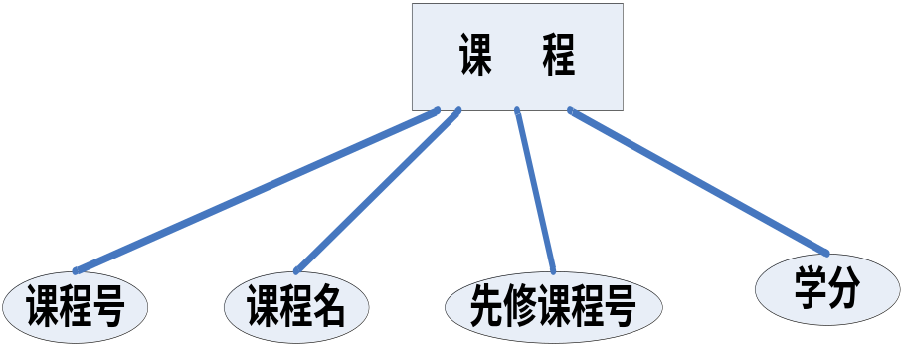
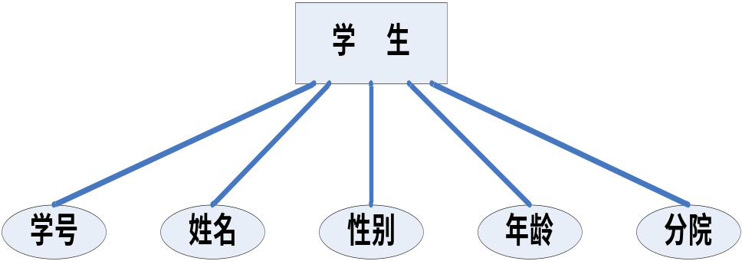
E-R图示例
其次画出实体型和属性之间的图
《数据库系统原理》课程组编制 计算机科学与技术分院

Slide 91
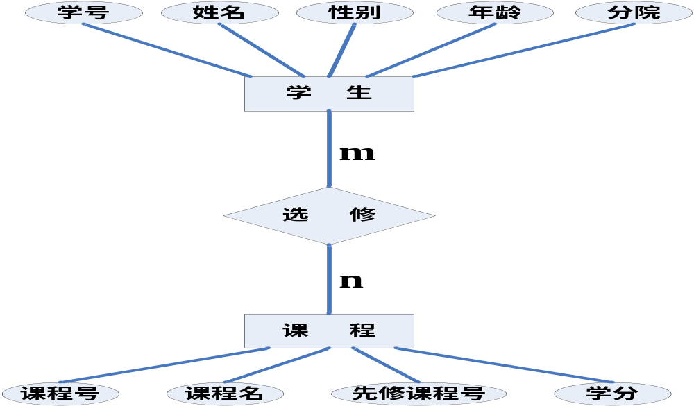
E-R图示例
《数据库系统原理》课程组编制 计算机科学与技术分院

Slide 92
E-R图示例
联系也可以有属性
  “选修” 的属性（成绩）
《数据库系统原理》课程组编制 计算机科学与技术分院

Slide 93
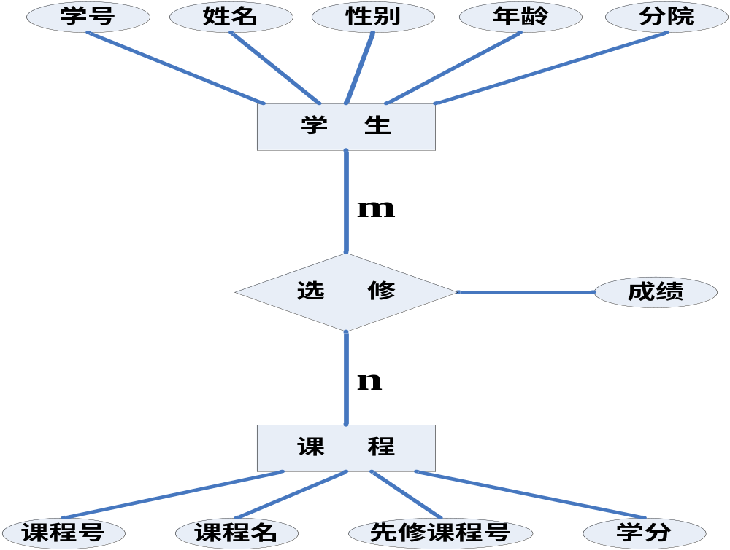
E-R图示例
《数据库系统原理》课程组编制 计算机科学与技术分院

Slide 94
E-R图练习
学校中有若干个系，每个系有若干班级和教研室，每个教研室有若干教师，其中有的教授和副教授每人各带若干研究生，每个班有若干学生，每个学生选修若干课程，每门课程可由若干学生选修。请用E-R图画出此学校的概念模型。
某工厂生产若干产品，每种产品由不同的零件组成，有的零件可用在不同的产品上。这些零件由不同的原材料制成，不同零件所用的材料可以相同。这些零件按照所属的不同产品分别放在仓库中，原材料按照类别放在若干仓库中。请用E-R图画出此工厂产品、零件、材料、仓库的概念模型。
《数据库系统原理》课程组编制 计算机科学与技术分院

Slide 95
§1.2.3 概念模型
小结
  概念模型是对现实世界的第一次抽象
  概念模型建立了现实世界各个事物之间的联系
  概念模型使用E-R图来直观表示这种联系
  概念模型是数据模型的一种
  但通常还是称为“概念模型”
  后面将介绍的一些模型通常称为“数据模型”
  后面介绍的数据模型是逻辑上的，是计算机系统能识别的，可以用计算机中的语言描述的
《数据库系统原理》课程组编制 计算机科学与技术分院

Slide 96
本节作业
在作业本上写
  P38—9、11
用计算机完成
  10、12、13
《数据库系统原理》课程组编制 计算机科学与技术分院

